Slide 1
Chào mừng các con đến với tiết tập đọc

Slide 2
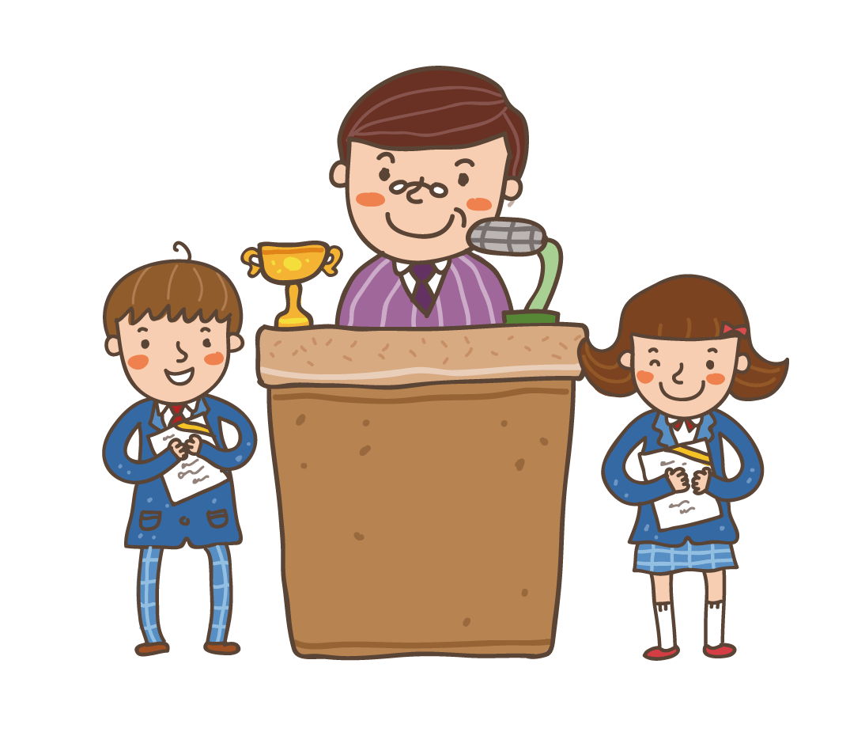
KHÔÛI ÑOÄNG
Notes:
2

Slide 3
Giúp mẹ thật vui
Notes:
3

Slide 4
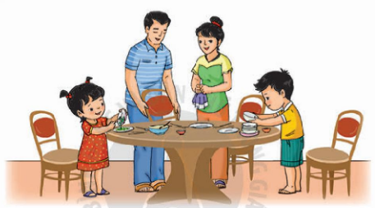
Giúp mẹ thật vui
Bữa cơm ngon quá! Mẹ nấu ăn thật tuyệt vời! Anh em mình đã no bụng rồi. Bây giờ chúng mình cần giúp đỡ mẹ dọn dẹp bàn ăn. Anh em mình cẩn thận làm theo lời mẹ dạy:
Đầu tiên, gom thức ăn thừa trên bát, đĩa.
Sau đó, xếp bát, đĩa cùng loại với nhau. Bát, đĩa đựng thức ăn thừa xếp trên cùng.
Tiếp theo, bê bát đĩa ra bồn rửa.
Nhớ bê ít một để tránh rơi vỡ.
Cuối cùng lau bàn thật sạch sẽ.

Slide 5
Giải nghĩa
gom
dồn thức ăn thừa trên bát, đĩa cho vào một chỗ cho gọn

Slide 6
Giúp mẹ thật vui
Bữa cơm ngon quá!

Slide 7
Mẹ nấu ăn thật tuyệt vời!

Slide 8
Anh em mình đã no bụng rồi.

Slide 9
Bây giờ chúng mình cần giúp đỡ mẹ dọn dẹp bàn ăn.

Slide 10
Anh em mình cẩn thận làm theo lời mẹ dạy:

Slide 11
Đầu tiên, gom thức ăn thừa trên bát, đĩa.

Slide 12
Sau đó, xếp bát, đĩa cùng loại với nhau.

Slide 13
Bát, đĩa đựng thức ăn thừa xếp trên cùng.

Slide 14
Tiếp theo, bê bát đĩa ra bồn rửa.

Slide 15
Nhớ bê ít một để tránh rơi vỡ.

Slide 16
Cuối cùng lau bàn thật sạch sẽ.

Slide 17
Giúp mẹ thật vui
Bữa cơm ngon quá! Mẹ nấu ăn thật tuyệt vời! Anh em mình đã no bụng rồi. Bây giờ chúng mình cần giúp đỡ mẹ dọn dẹp bàn ăn. Anh em mình cẩn thận làm theo lời mẹ dạy:

Slide 18
Đầu tiên, gom thức ăn thừa trên bát, đĩa.
Sau đó, xếp bát, đĩa cùng loại với nhau. Bát, đĩa đựng thức ăn thừa xếp trên cùng.
Tiếp theo, bê bát đĩa ra bồn rửa.
Nhớ bê ít một để tránh rơi vỡ.
Cuối cùng lau bàn thật
sạch sẽ.

Slide 19
Giúp mẹ thật vui
Bữa cơm ngon quá! Mẹ nấu ăn thật tuyệt vời! Anh em mình đã no bụng rồi. Bây giờ chúng mình cần giúp đỡ mẹ dọn dẹp bàn ăn. Anh em mình cẩn thận làm theo lời mẹ dạy:
Đầu tiên, gom thức ăn thừa trên bát, đĩa.
Sau đó, xếp bát, đĩa cùng loại với nhau. Bát, đĩa đựng thức ăn thừa xếp trên cùng.
Tiếp theo, bê bát đĩa ra bồn rửa.
Nhớ bê ít một để tránh rơi vỡ.
Cuối cùng lau bàn thật sạch sẽ.

Slide 20
1. Bài đọc trên viết về cách làm việc gì?
Bài đọc trên viết về cách giúp mẹ dọn dẹp bát, đũa sau khi ăn xong.

Slide 21
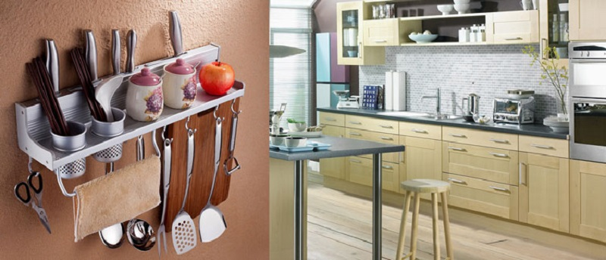
2. Thi kể về đồ dùng nhà bếp

Slide 22
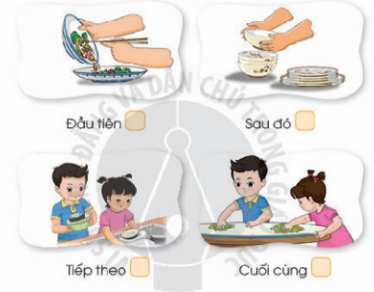
Nói về cách dọn dẹp bàn ăn

Slide 23
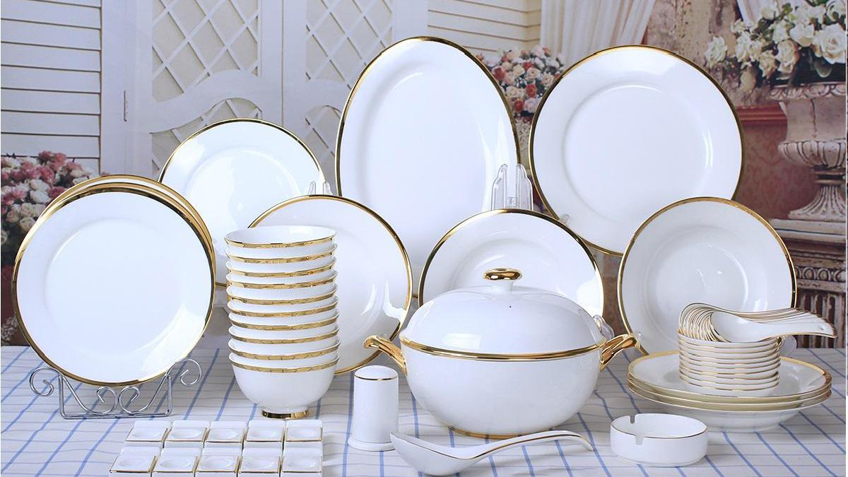
Viết lời giải câu đố vào vở
Một đàn cò trắng phau phau
Ăn no tắm mát rủ nhau đi nằm.
Là cái gì ?

Slide 24
HẸN GẶP LẠI

